Slide 1
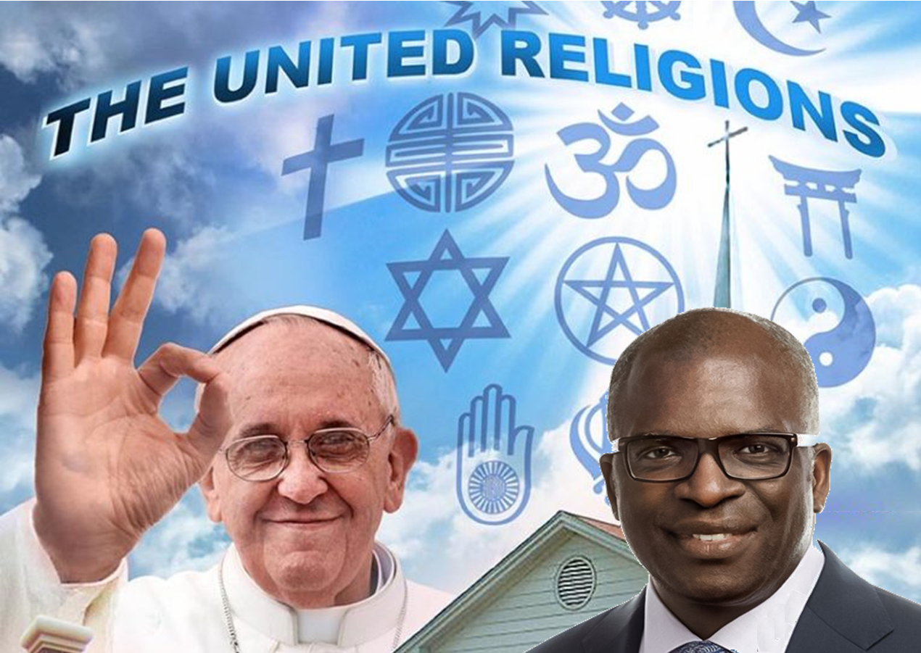
ADVENTISMO EXPOSTO
1

Slide 2
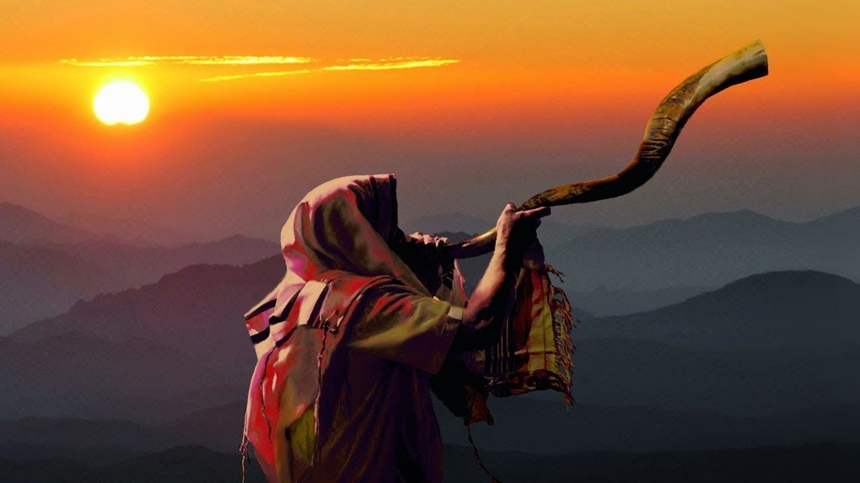
“Clama em alta voz, não te detenhas, levanta a sua voz como a trombeta e anuncia ao meu povo a sua transgressão, e à casa de Jacó os seus pecados.” Isaías 58:01

Slide 3
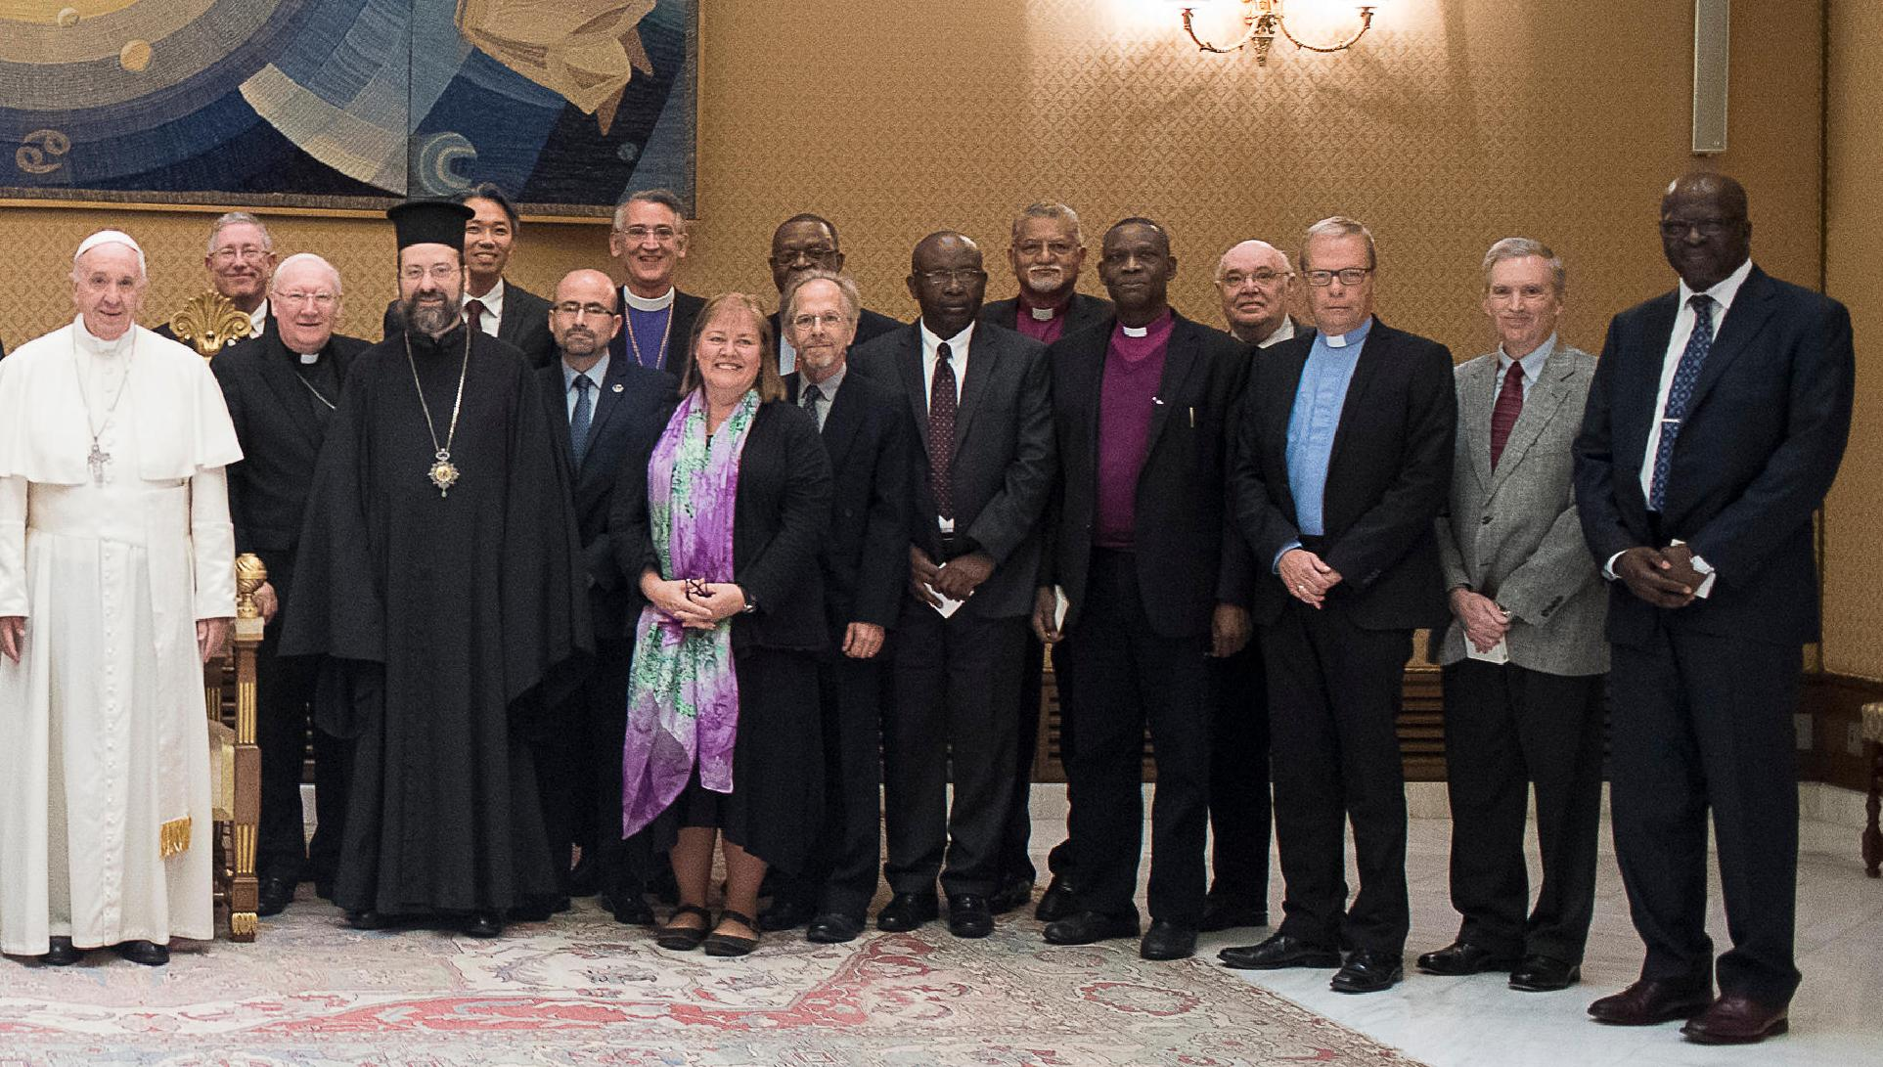
“O que é preferível: uma doce mentira ou uma amarga verdade?” Walter Rea, pastor Adventista.

Slide 4
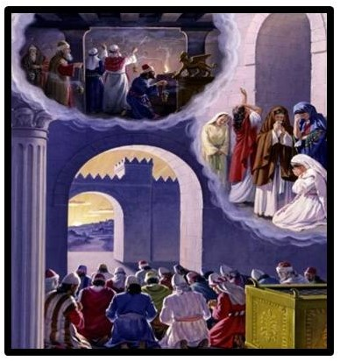
TRÊS ABOMINAÇÕES DO POVO DE DEUS
Deus mostrou ao seu profeta, Ezequiel, três abominações que os israelitas cometiam em segredo.
1º Deus revelou a ele 70 anciãos de Israel em um quarto escuro com incenso, adorando imagens de animais impuros e todo o tipo de ídolos. Era uma sociedade secreta (Ezequiel 8:10-12).
2º “E levou-me à entrada da porta da casa do Senhor, que está do lado norte, e eis que estavam ali mulheres assentadas chorando a Tamuz.” (Ezequiel 8:14). Tamuz era uma antiga divindade suméria.
3º “E levou-me para o átrio interior da casa do Senhor, e eis que estavam à entrada do templo do Senhor, entre o pórtico e o altar, ... cerca de vinte e cinco homens, de costas para o templo do Senhor, e com os rostos para o oriente; e eles, virados para o oriente adoravam o sol.”
(Ezequiel 8:16). Os líderes de Israel desviavam o povo para a falsa adoração ao sol.

Slide 5
O SENHOR foi falando com Ezequiel e lhe mostrando essas coisas em um recinto sagrado, que deveria ser a morada da glória de Deus; esse templo deveria ser para uso exclusivo do culto e adoração de Jeová! Após mostrar ao profeta Ezequiel todas essas abominações que se cometiam em sua casa, o que disse Deus ao profeta?
“Então me disse: Vês isto, filho do homem? Há porventura coisa mais leviana para a casa de Judá, do que tais abominações, que fazem aqui? Havendo enchido a terra de violência, tornam a irritar-me; e ei-los a chegar o ramo ao seu nariz. Por isso também eu os tratarei com furor; o meu olho não poupará, nem terei piedade; ainda que me gritem aos ouvidos com grande voz, contudo não os ouvirei.” Ezequiel 8:17-18.
E “ei-los a chegar o ramo ao seu nariz”, é um simbolismo usado nas cerimônias Maçônicas. A liderança de Israel estava envolvida com a Franca - Maçonaria.

Slide 7
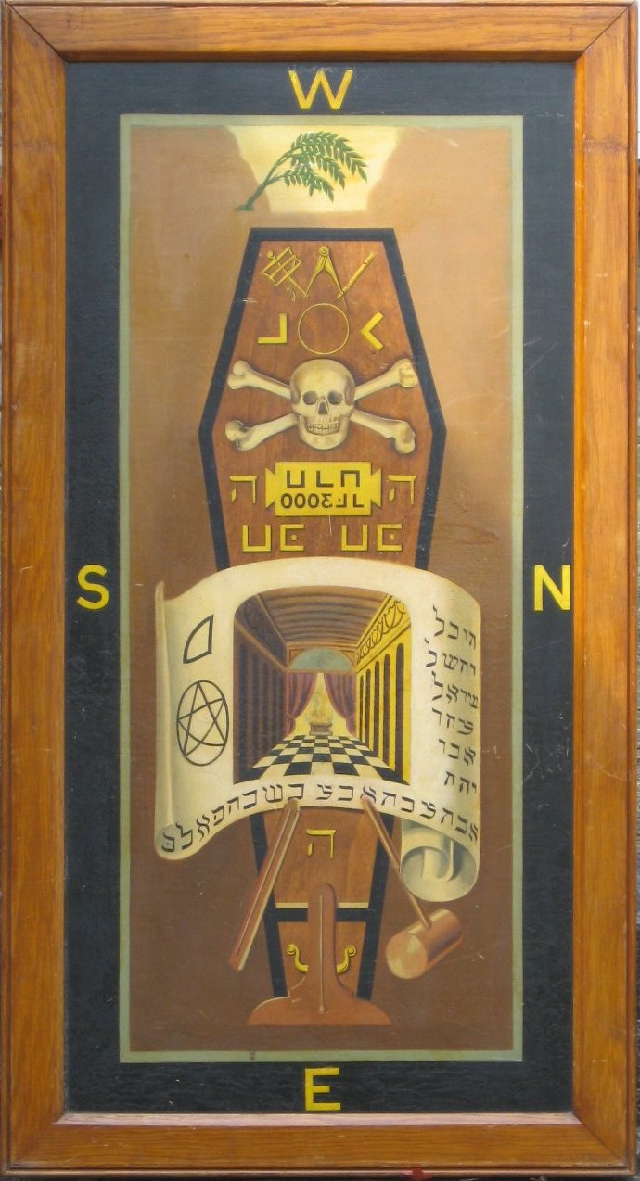

Slide 8
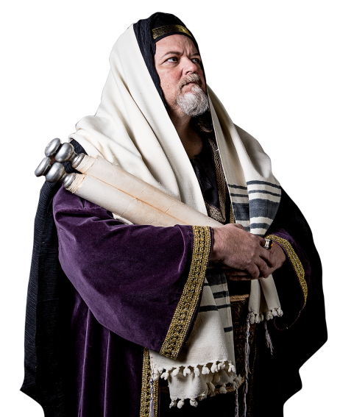
Em Ezequiel capítulo 8, o Deus eterno revelou ao profeta o envolvimento de uma certa parcela da liderança de Israel com a Maçonaria.
Isso é assustador! Um povo que deveria ser o representante de Jeová aos povos ao redor; um povo que deveria levar aos outros o conhecimento do Deus verdadeiro e ao verdadeiro culto, estava na lama da idolatria. E hoje? Será que Deus não sabe o que se passa com um povo que se diz ser dEle?
IASD
O Israel Moderno
A história do Israel antigo se repete no Israel moderno. “A História sempre se repete. Não há nada verdadeiramente novo no mundo. Tudo já foi dito ou feito antes.” (Eclesiastes 1:09 / Bíblia Viva).

Slide 9
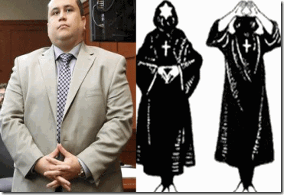
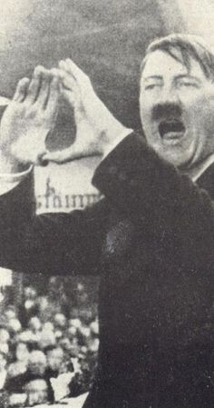
E quem seria o Israel Moderno? A Igreja Adventista do Sétimo Dia! Observe o que disse Ellen White nos textos a seguir: “O Israel moderno está em maior perigo de esquecer-se de Deus e ser levado à idolatria do que o antigo povo de Deus.” Testemunhos Para a Igreja, V.1, pág. 609.
“Foi-me mostrado que o espírito do mundo está levedando rapidamente a igreja. Vocês estão seguindo o mesmo caminho que o antigo Israel.” Testemunhos Para a Igreja, V.5, págs. 75 e 76. A IASD, que costumamos chamar de “Israel Moderno” está repetindo a história daquele povo no passado.
Sinal Oculto da Mão Piramidal

Slide 10
“O hipócrita com a boca destrói o seu próximo, mas os justos se libertam pelo conhecimento.” Prov. 11:09.

